Slide 1
Revisão - Biologia Classificação e Reino Animal
Profº Ms. Leonardo E. Ferreira
Foz do Iguaçu, 30 de Março, 2024.
Classificação dos Organismos, Platelmintos, Classificação e Verminoses.
Notes:
Esta apresentação demonstra os novos recursos do PowerPoint e é visualizada com melhor resolução no modo Apresentação de Slides. Esses slides foram projetados para fornecer a você idéias excelentes de criação de apresentações no PowerPoint 2010.
Para obter mais exemplos de modelos, clique na guia Arquivo e, na guia Novo, clique em Exemplos de Modelos.

Slide 2
Filo Platelmintea

Slide 4
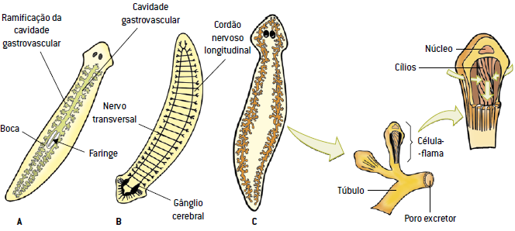
Sistema Digestório, Nervoso e Excretor

Slide 5
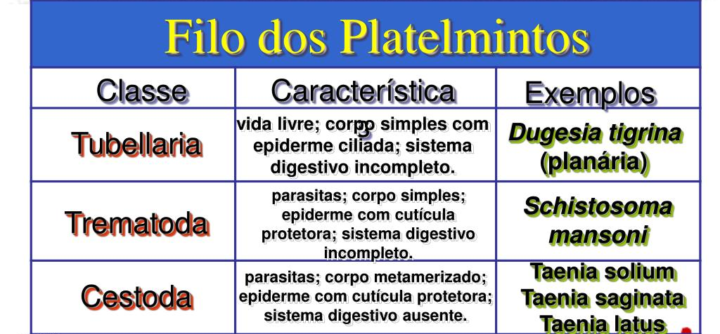

Slide 6
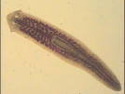
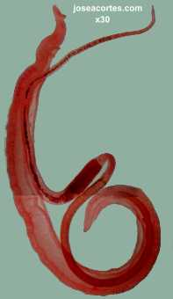
Classificação
Turbellaria – Aquáticos e de vida livre.
- ex.: Planária
Trematoda – Parasitas com ventosas de fixação.
- ex.: Esquistossomo
Cestoda – Parasitas com corpo formado por segmentos.
- ex.: Tênia

Slide 7
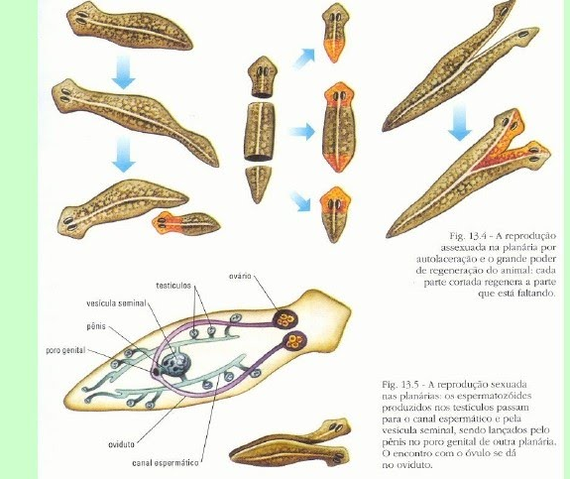

Slide 8
TENÍASE

Slide 9
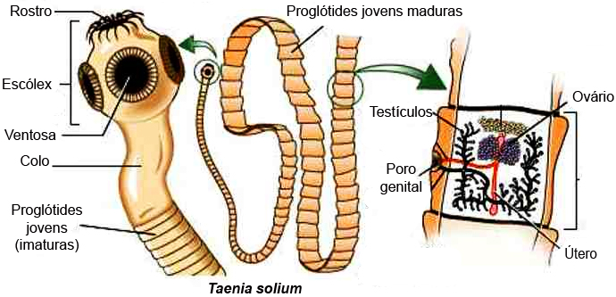
CAUSADOR
Verme adulto de Taenia saginata
Verme adulto de Taenia solium

Slide 10
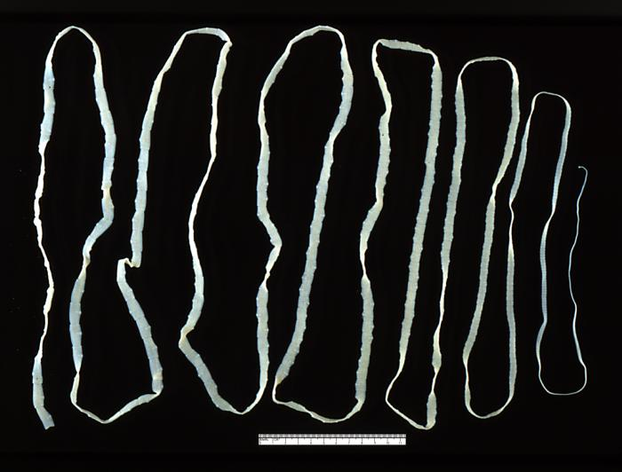
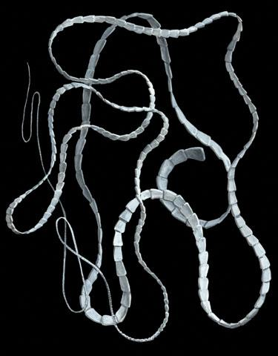
CAUSADOR
Verme adulto de Taenia saginata
Verme adulto de Taenia solium

Slide 11
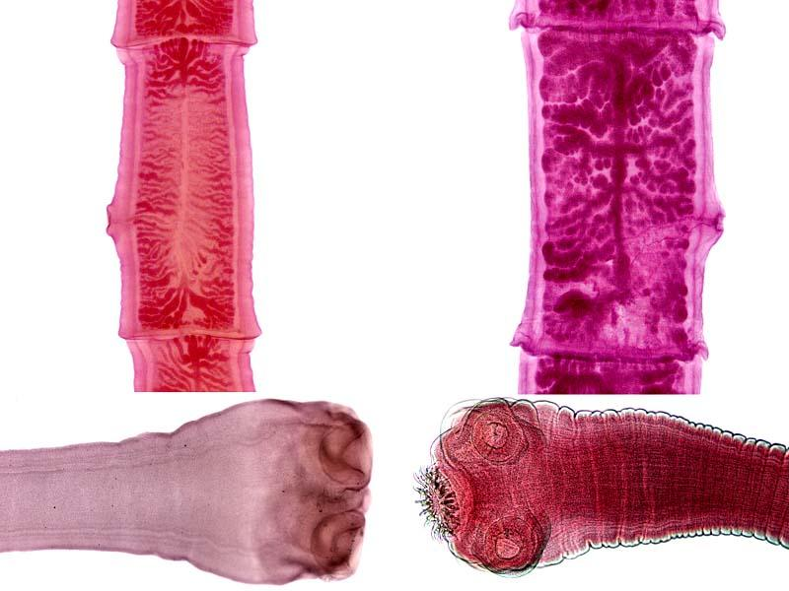
CAUSADOR
Taenia saginata
Taenia solium

Slide 13
HOSPEDEIROS
Taenia solium
Taenia saginata
Seres humanos
Suínos
Seres humanos
Bovinos

Slide 14
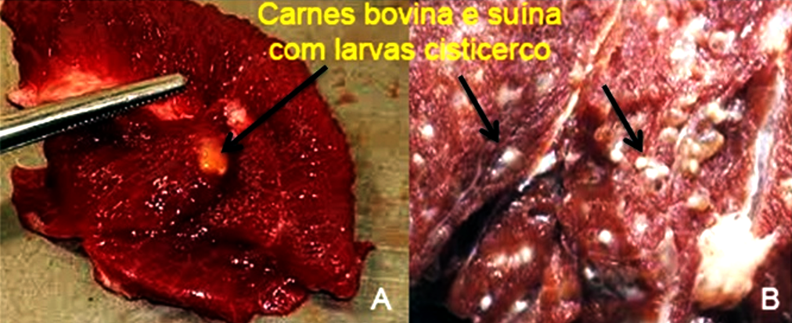
TRANSMISSÃO
Ingestão de carnes cruas, mal passadas, mal cozidas ou mal assadas de suínos ou bovinos contendo as larvas cisticerco, da solitária.

Slide 15
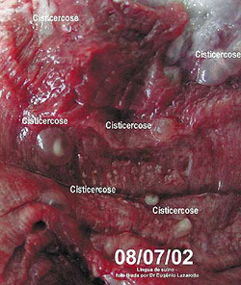

Slide 16
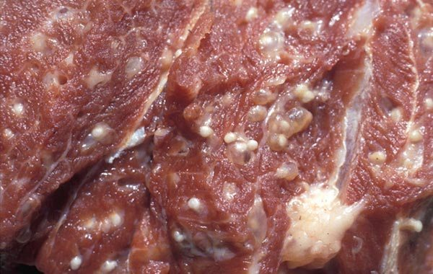

Slide 17
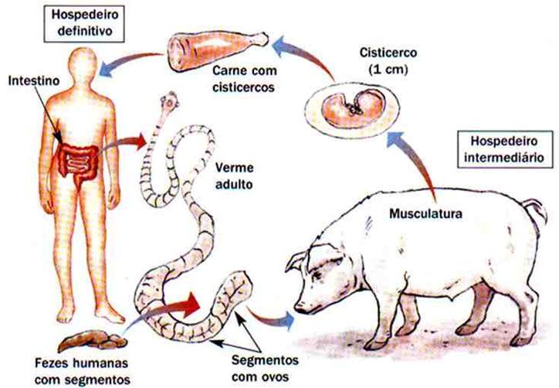
TRANSMISSÃO
Ciclo da Taenia solium

Slide 18
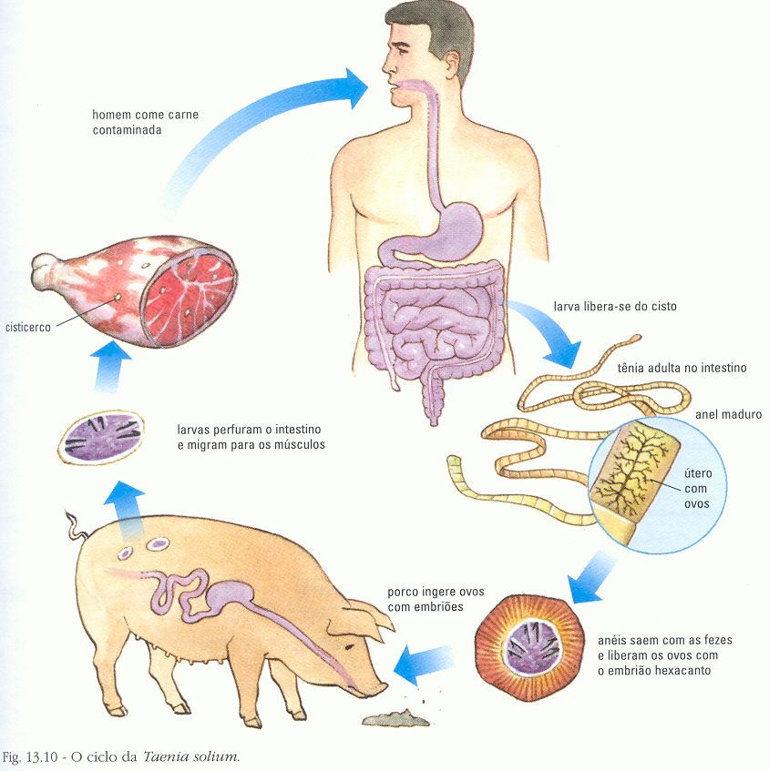

Slide 19
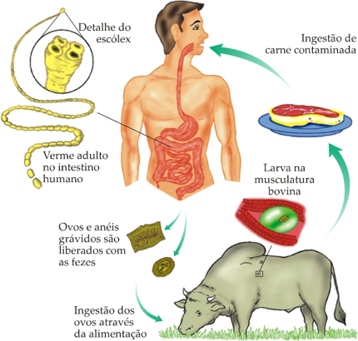
TRANSMISSÃO
Ciclo da Taenia saginata

Slide 20
TRANSMISSÃO
Hospedeiro definitivo: Abriga a forma adulta do parasita, onde ocorre a reprodução sexuada e formação de ovos.
Hospedeiro intermediário: Abriga a forma larval do parasita, onde pode ocorrer a reprodução assexuada.
Na Teníase...
Homem é hospedeiro definitivo.
Porco/Boi são hospedeiros intermediários.

Slide 21
CISTICERCOSE

Slide 22
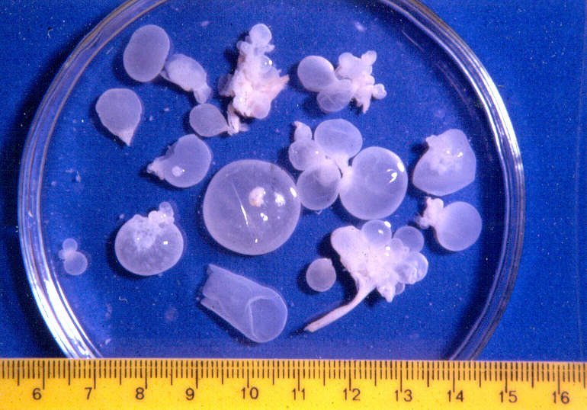
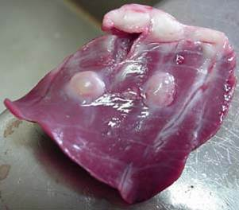
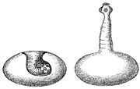
CAUSADOR
Larva cisticerco de Taenia solium.

Slide 23
TRANSMISSÃO
Através da ingestão de ovos de Taenia solium presentes na água e/ou nos alimentos.
Obs: O homem faz o papel do porco, o hospedeiro intermediário.

Slide 24
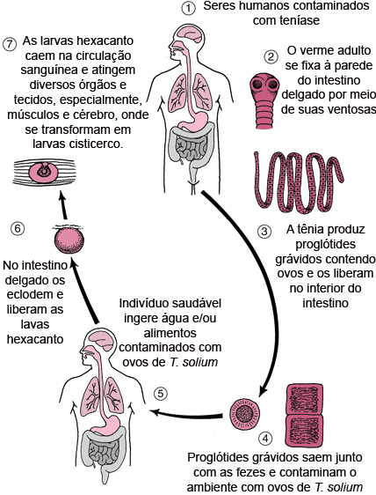

Slide 25
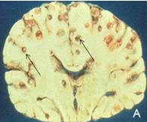
SINTOMAS
Larvas no cérebro (Neurocisticersose)
Dores de cabeça;
Ataques epilépticos;
Convulsões;
Vômitos;
Crises de fúria e irritação.

Slide 26
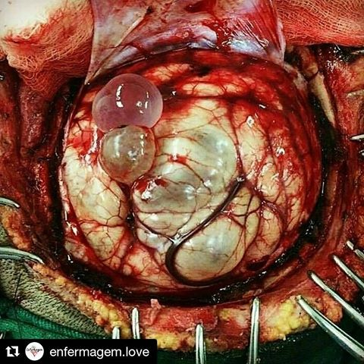
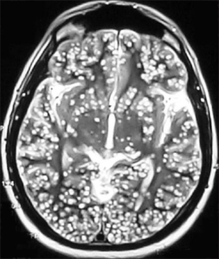
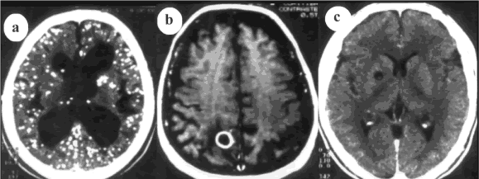

Slide 27
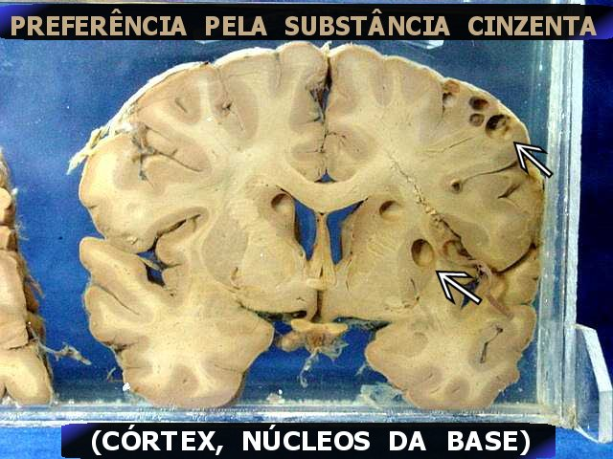

Slide 28
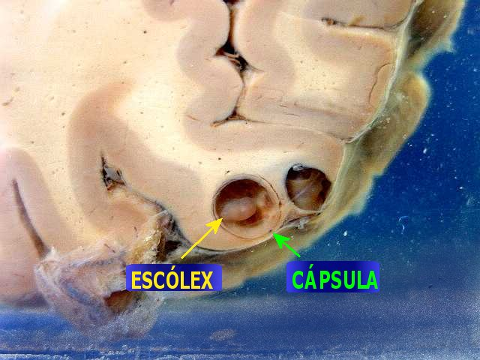

Slide 29
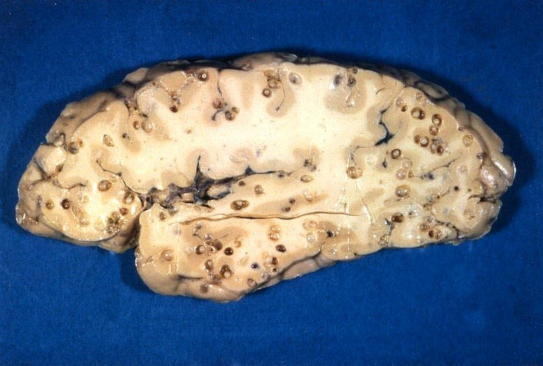

Slide 30
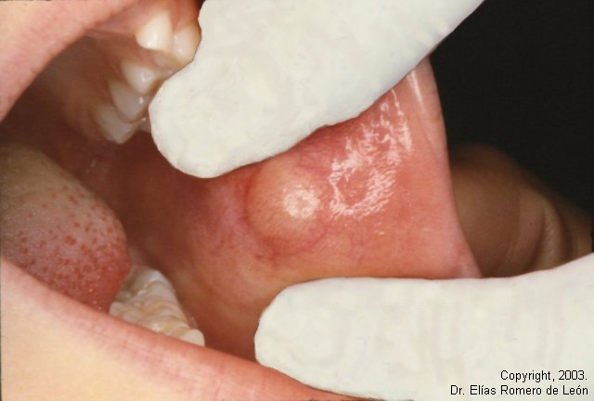
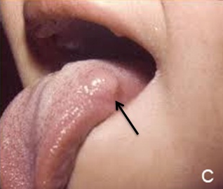
SINTOMAS
Larvas nos músculos
Dores musculares;

Slide 31
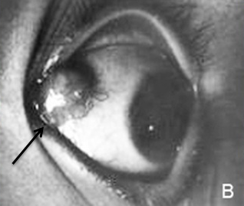
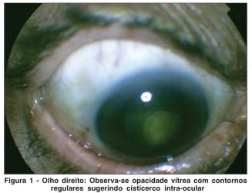
SINTOMAS
Larvas nos olhos
Dores;
- Deficiência visual;
Cegueira;

Slide 32
ESQUISTOSSOMOSE

Slide 33
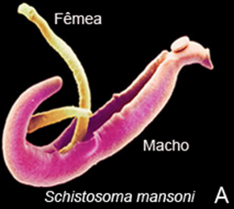
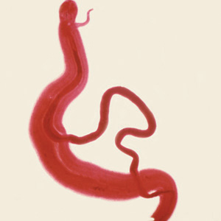
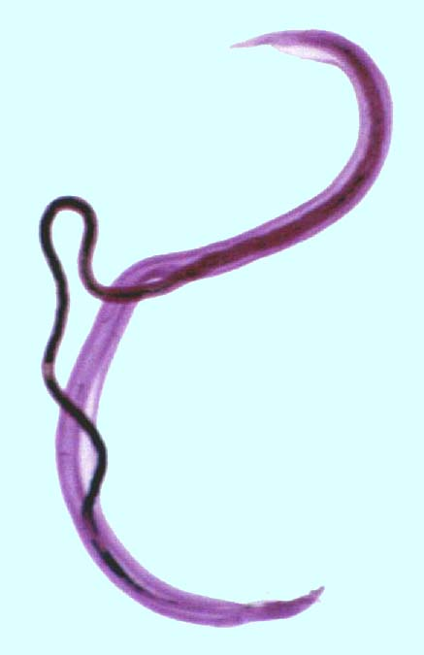
CAUSADOR
Verme: Schistosoma mansoni.
Vive no sistema intra-hepático (dentro de vasos do fígado)

Slide 34
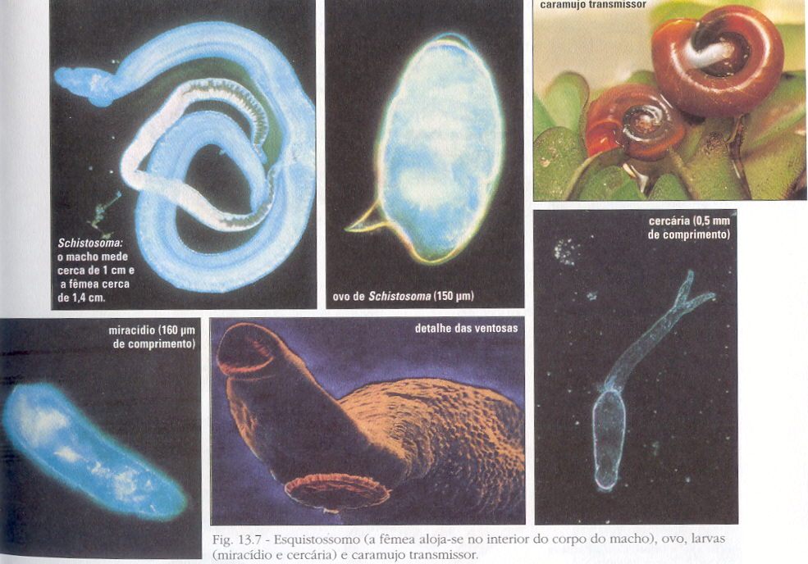

Slide 35
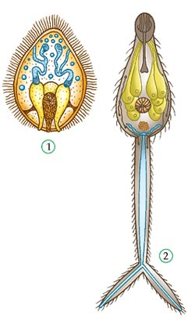
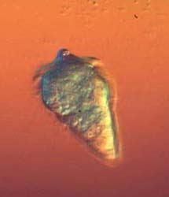
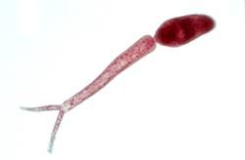
CAUSADOR
Fases larvais de Schistosoma mansoni
Larva Miracídio (Ciliada)
Larva Cercária (Cauda bífida)

Slide 36
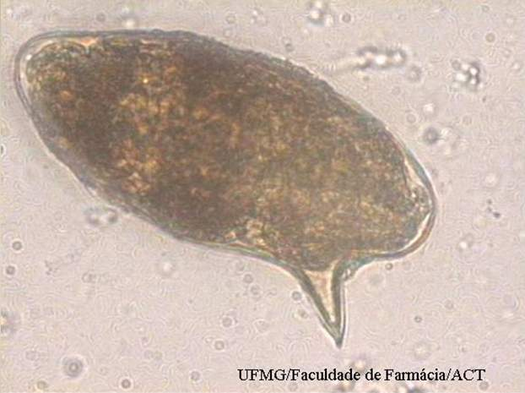
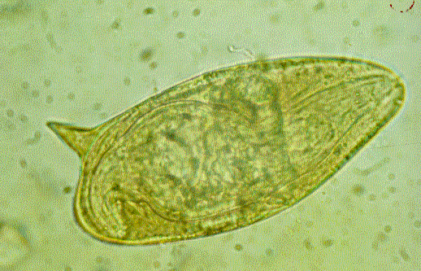
CAUSADOR
O ovo de Schistosoma mansoni
Contém uma espícula lateral

Slide 37
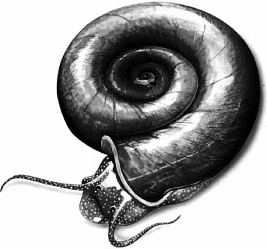
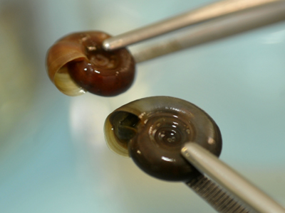
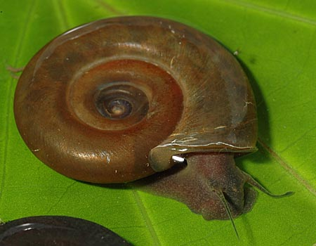
Hospedeiros
Seres Humanos
Hospedeiros
Definitivos
Caramujos Biomphalaria
Hospedeiro
intermediário

Slide 38
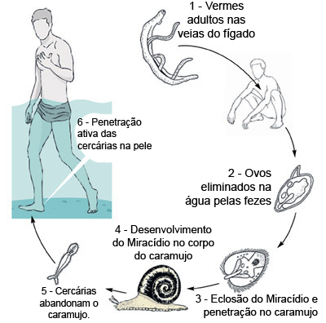
TRANSMISSÃO
Penetração ativa da larva cercária na pele
Margem da Lagoa
Lagoa
Lagoa

Slide 39
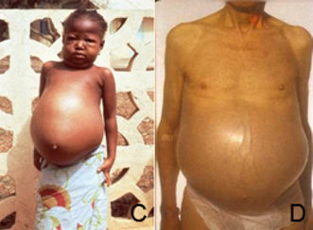
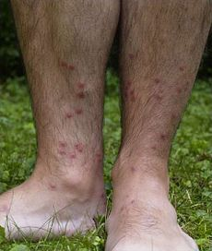
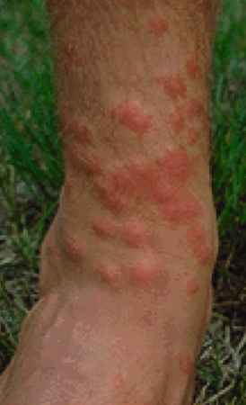
SINTOMAS
Dermatite cercariana (inflamação na pele);
Dores abdominais, diarreia, febre e vômitos;
Fibrose hepática, lesões no baço e Ascite (barriga d’água)

Slide 40
Sintomas
Problemas no fígado, baço e intestino;
Diarréias, dores abdominais e emagrecimento;

Slide 41
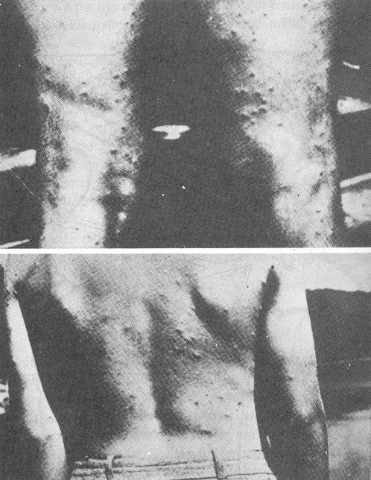

Slide 42
Bem vindos ao mundo da
Tenham um ótimo dia !!!

